Slide 1
大阪府統一国保NO!
撤回求める意思統一集会
2025.2.3大阪社保協/大商連

Slide 2
本日のスケジュール
  19：00 開会あいさつ
  19：05 2025年度統一保険料について～
  大阪府のレクチャーから
  19：25 各地域からの報告
  20：10 大阪社保協自治体キャラバン行動
  での各自治体の動向について
  20：30 閉会あいさつ

Slide 3
各地域からの発言
★寝屋川市 ★豊中市 ★東大阪市
★摂津市 ★寝屋川市 ★能勢町
★守口市 ★大阪市

Slide 4
  大阪社保協自治体キャラバン行動での各自治体の動向について
大阪社保協 事務局長 寺内順子

Slide 5
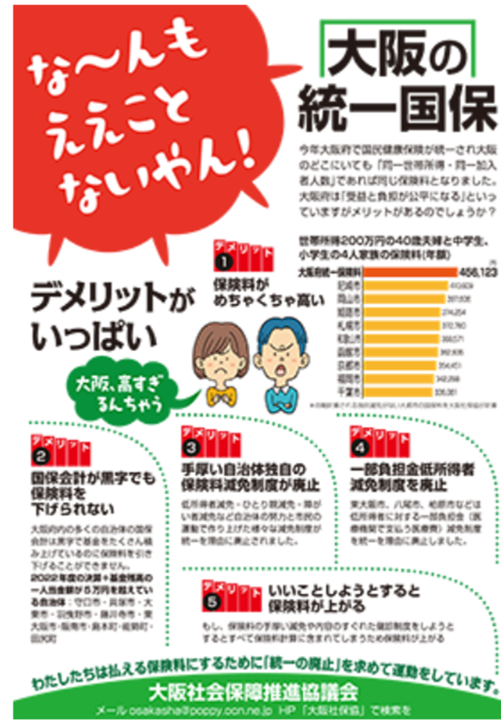
2023年度自治体キャラバン行動での統一国保の問題点の指摘
□保険料が全国一高い
□黒字でも保険料を下げられない
□優れた保険料減免が全廃
□優れた一部負担金減免が全廃
□いいことをしようとすると
納付金が拡大し保険料が上がる

Slide 6
「なぜ統一国保料が日本一高いのか?」
「大阪の医療費が高いからと大阪府からきいている」
「大阪の医療費が日本一高いわけではない」

Slide 7
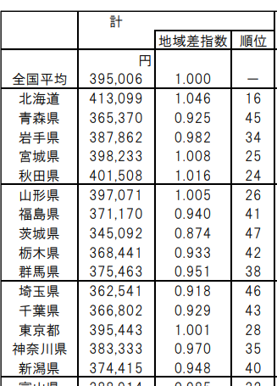
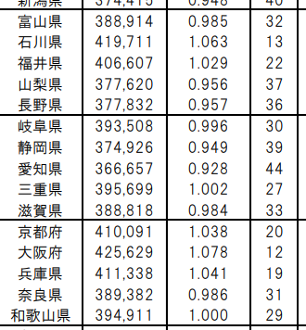
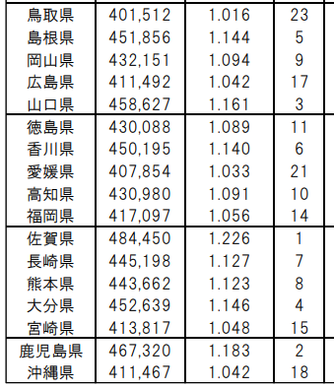
令和4年度全国都道府県ごと国保医療費
(厚労省全国医療費地域差分析より)

Slide 8
前述の指摘及び「そもそも大阪府の納付金計算は正しいのか?」という大阪社保協の指摘を受けて2023年9月の大阪府国保運営方針案に対する法定意見聴取での市町村の意見に私たちの主張が反映

Slide 9
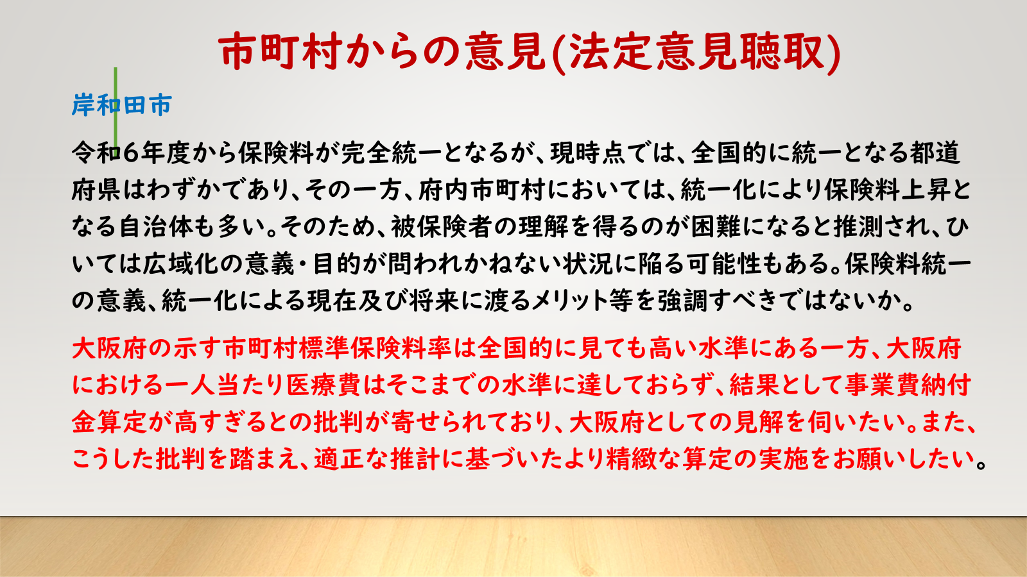

Slide 10
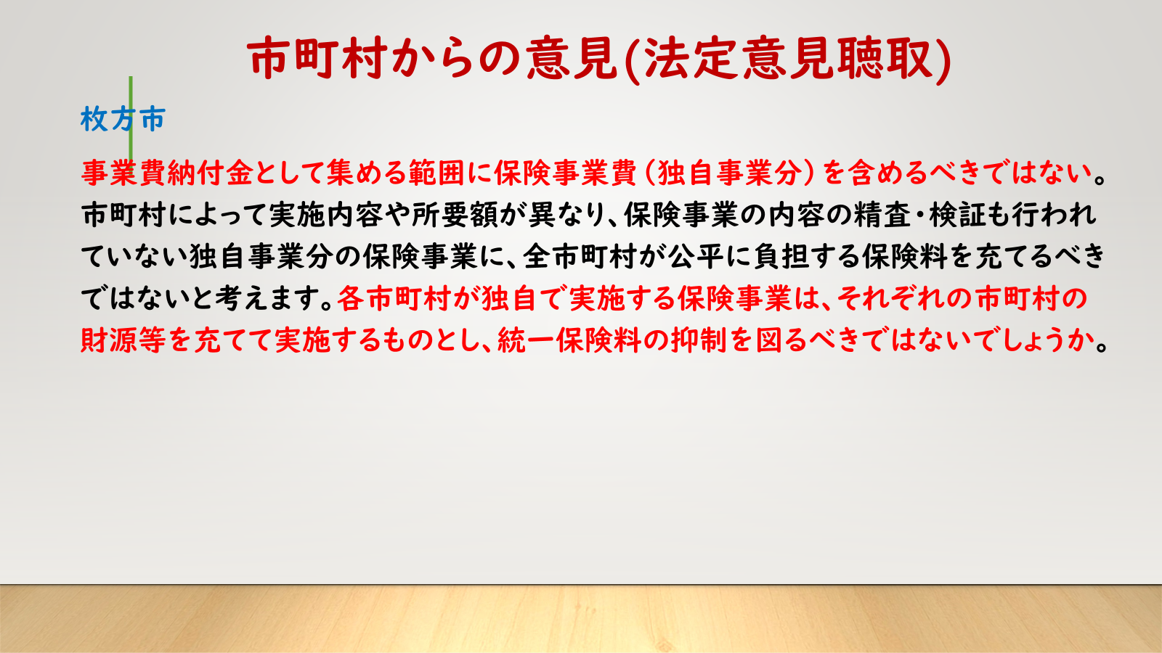

Slide 11
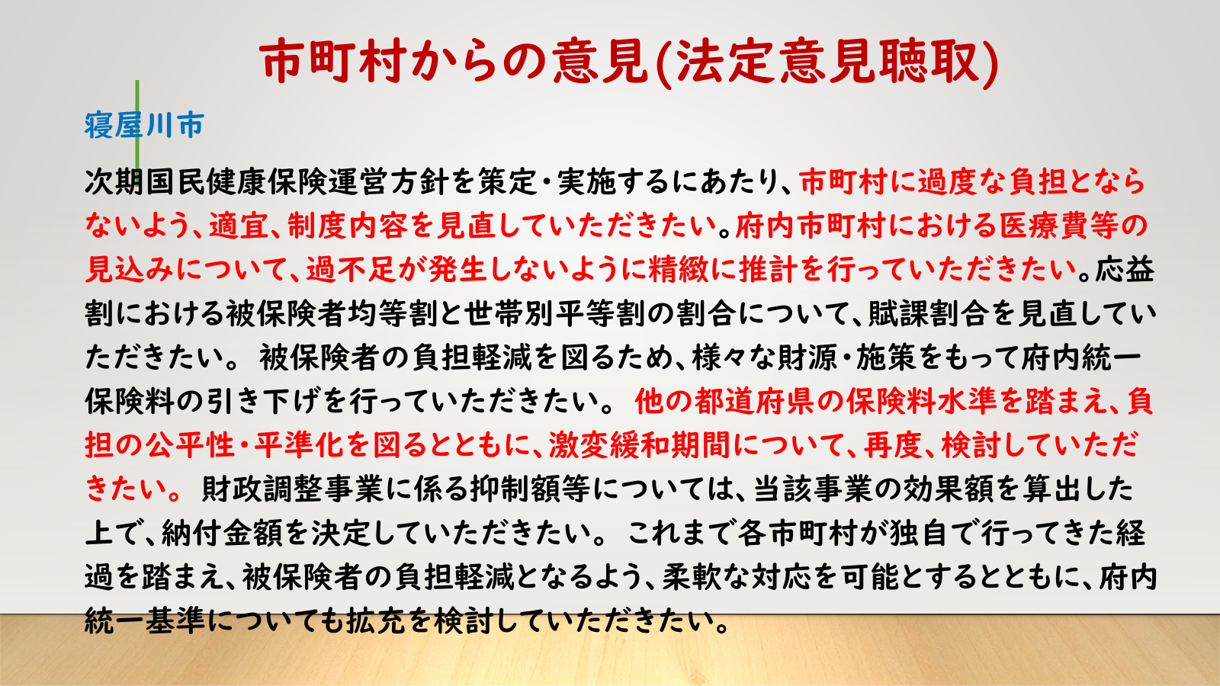

Slide 12
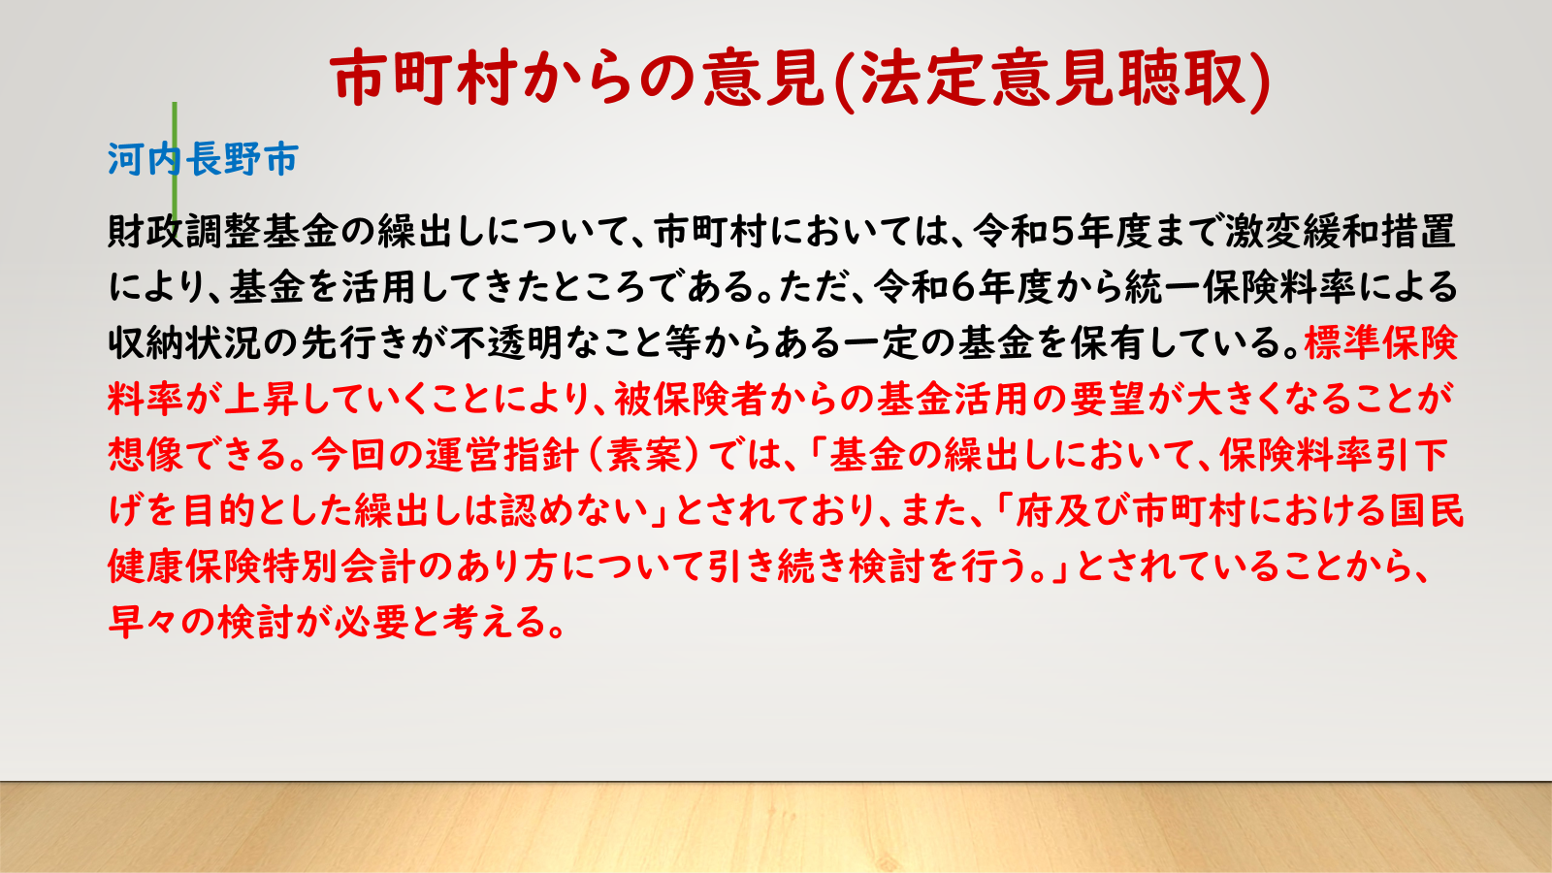

Slide 13
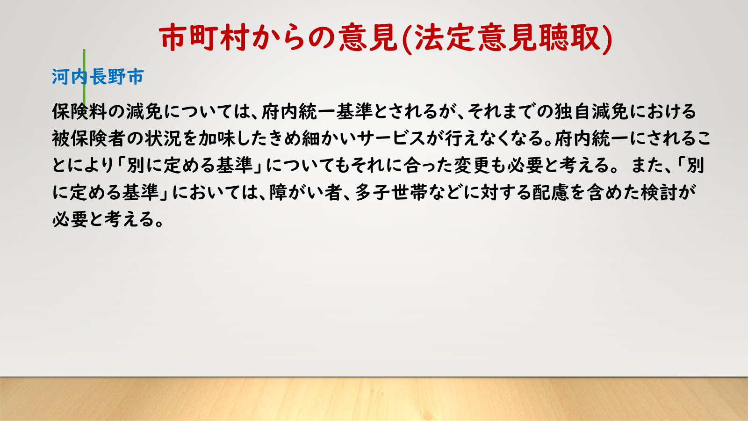

Slide 14
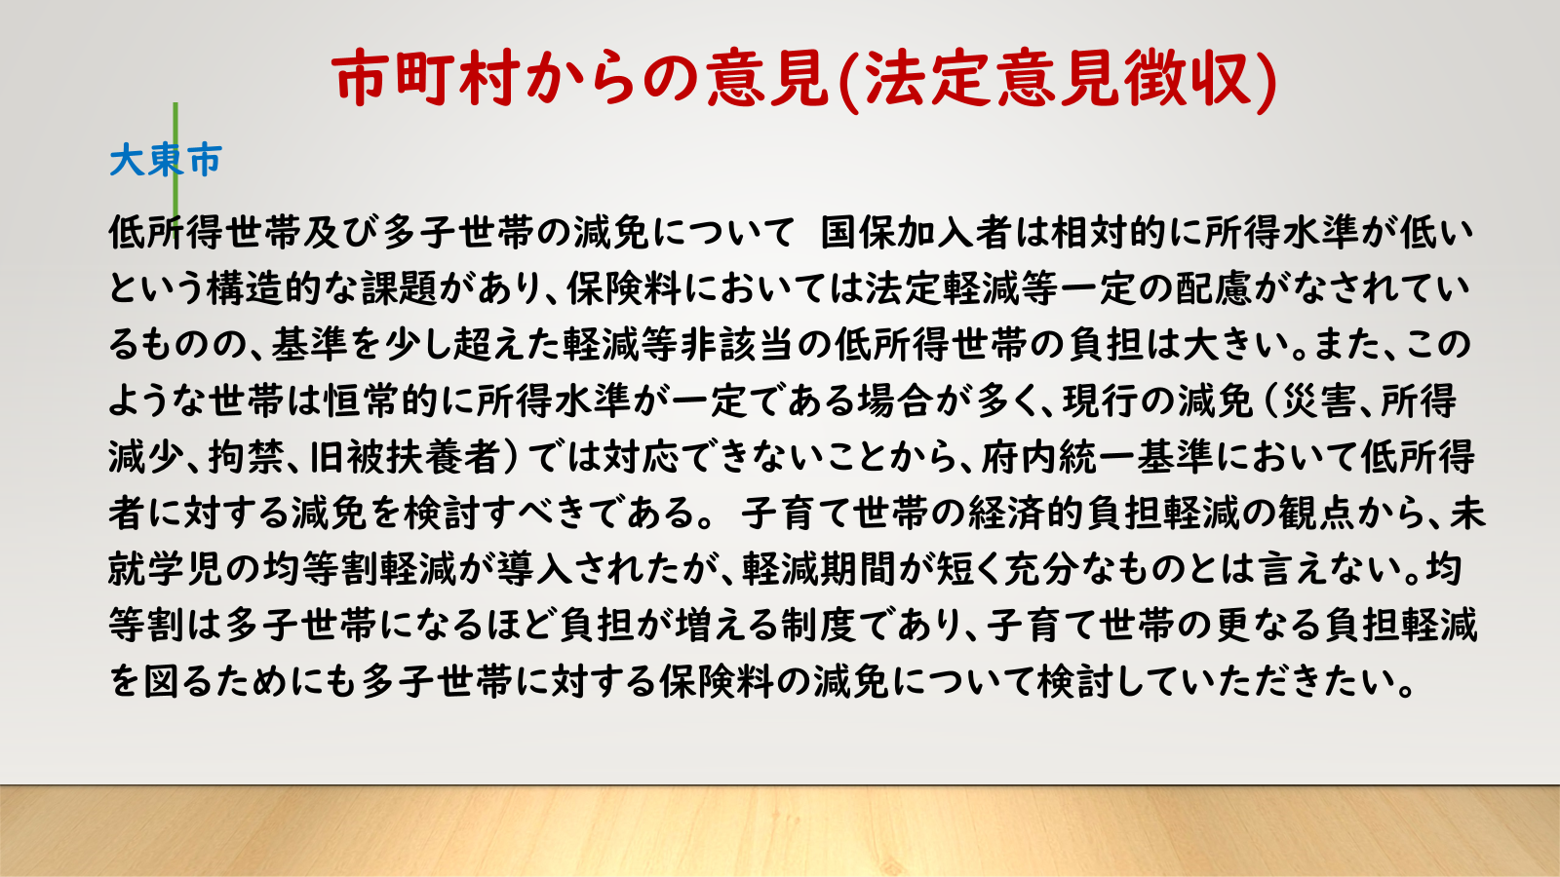

Slide 15
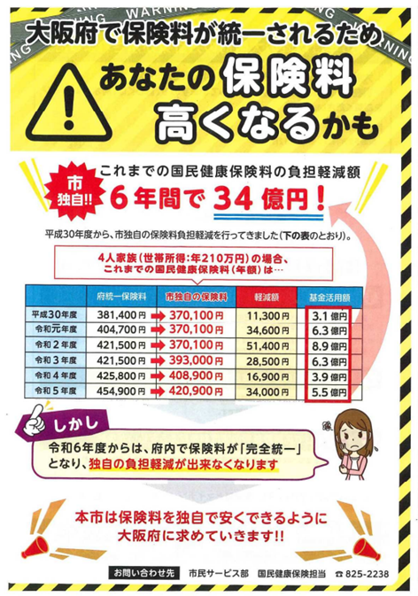
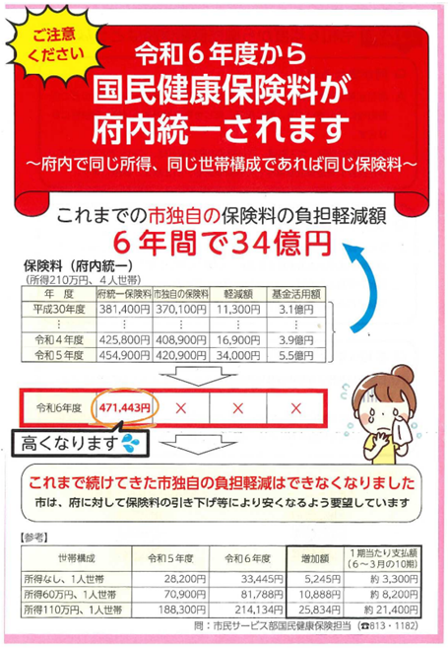
寝屋川市の動き

Slide 16
2024年度キャラバンでは「2023年度単年度赤字になった」という声が多くだされた(大阪府によると37自治体が赤字に)
【市町村からだされた要因】
●収納率が下がり保険料が集めきれない
●保険者努力支援金(市町村分)が先取りされ(納付金計算の
時に入れられた)たため
●被保険者数が予想以上に減った
●納付金計算がただしいのか疑問に思うという声も・・・

Slide 17
大阪府国保会計の状況は?

Slide 20
国保運営方針は「技術的助言」で法令ではない。あくまで市町村の「合意」に基づくもの
技術的助言とは、地方自治法第245条の4第1項等の規定に基づき、地方公共団体の事務に関し、地方公共団体に対する助言として、客観的に妥当性のある行為を行い又は措置を実施するように促したり、又はそれを実施するために必要な事項を示したりする通知を発することができるとされているもの。(総務省ホームページから)

Slide 21
「合意できない」と自治体が反旗を翻すことは可能か
□2025年4月から高槻市が大阪府の中ではじめて子どもの医療費無料制度(窓口負担ゼロ)を実施
□この制度は大阪府制度の枠組みで実施
□大阪府・高槻市医師会・大阪府医師会との調整を経て、システム改修を完了。

Slide 22
統一国保は地方自治への不当な介入
地方財政法第二条（地方財政運営の基本）
地方公共団体は、その財政の健全な運営に努め、いやしくも国の政策に反し、又は国の財政若しくは他の地方公共団体の財政に累を及ぼすような施策を行つてはならない。
２ 国は、地方財政の自主的な且つ健全な運営を助長することに努め、いやしくもその自律性をそこない、又は地方公共団体に負担を転嫁するような施策を行つてはならない

